Slide 1


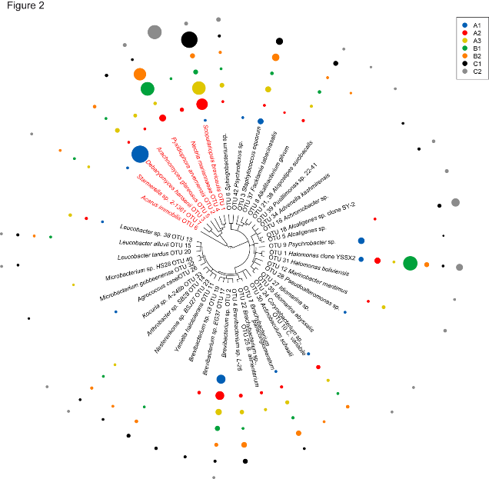

„Mikrobielle Dynamiken entlang der Lebensmittelkette“
Das Mikrobiom im Lebensmittel

Slide 2
Mensch
Mikrobiologische Gefahren
Lebensmittelmikrobiologie = Erforschung der Grundlagen der Wechselwirkungen zwischen Organismus und Lebensmittel
Nahrungsmittel
Toxine
Mikroben

Slide 3
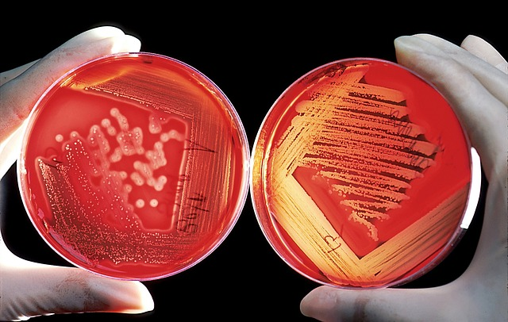
Einteilung
Gesundheitsrelevante MO
  LM-Infektionserreger
  LM-Intoxikationserreger
  Viren / Prionen / Parasiten
Verderbserreger
Markerorganismen
Fermentationskulturen / Schutzkulturen / Probiotika
Undefinierte MO
Bild von WikiImages auf Pixabay
Notes:
https://pixabay.com/de/photos/agar-n%c3%a4hrboden-rot-blutzellen-60571/

Slide 4
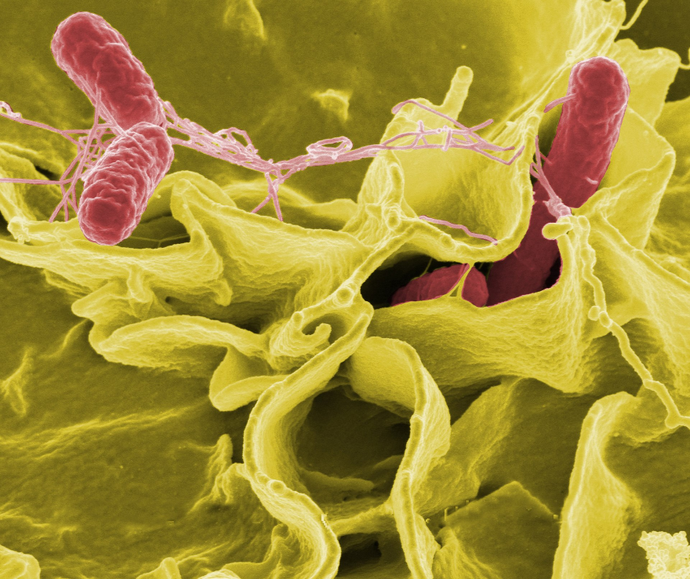
LM-Infektionserreger
Zoonosen oder aus Wasser
Anspruchsvoll
Thermolabil + Kryostabil
LM = Vektor
Salmonellen
Wikipedia
Notes:
https://upload.wikimedia.org/wikipedia/commons/thumb/b/b4/SalmonellaNIAID.jpg/1920px-SalmonellaNIAID.jpg

Slide 5
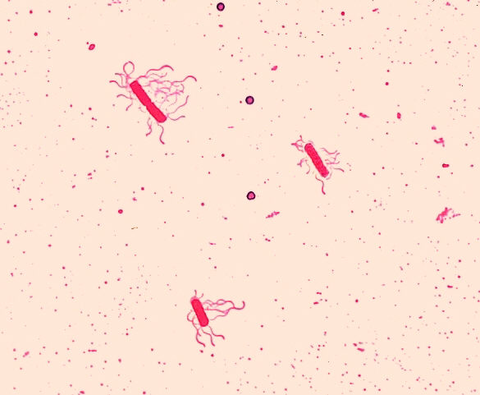
LM-Intoxikationserreger
Erdkeime / (Futter)Pflanzen
Wachstum heißt nicht unbedingt Toxinbildung
Mesophil, Toxine hitzestabil
LM = Wachstumsort
Bacillus cereus
Wikipedia
Notes:
https://upload.wikimedia.org/wikipedia/commons/7/7c/BacillusCereus.jpg

Slide 6
Minimale Infektionsdosen
Spezies
Erwachsene
Kinder
Was macht krank
?
10²
10³ 10³ 10² 10³ 10² 10³ 10²
10⁴
10⁵ - 10⁸
10⁵ - 10⁸
10⁶
10⁶
10⁶
10²
10⁶
10⁵
10⁵
10⁵ - 10⁷
L. monocytogenes
Keime
Staphylococcus aureus
Toxin (ng)
C. perfringens
Toxin
C. botulinum
Toxin
B. cereus
Toxin
Campylobacter
Keime
Shigella
Keime
Vibrio cholerae
Keime
Y. enterocolitica
Keime
Salmonella Enteriditis
Keime
Noroviren
10-100
Partikel
Astroviren
10-100
Partikel
Cryptosporidium
1
Oozysten
nach Snyder, 1986 (überarbeitet)

Slide 7
Viren
 | Norovirus | HAV | HEV | Astrovirus | Rotavirus | Adenovirus
Capsid | Icosahedral | Icosahedral | Icosahedral | Circular | Icosahedral | Icosahedral
Diameter (nm) | 27-40 | 27-32 | 27-34 | 28-30 | 70-75 | 60-80
Hülle | No | No | No | No | No | No
Genom | ss RNA | ss RNA | ss RNA | ss RNA | ds RNA | ds DNA
Zellkultur | Nein | Einige | Nein | Ja | Ja | Ja
CPE | Nein | Einige | Nein | Ja | Einige | Ja
Replikation | Zytoplasma | Zytoplasma | Zytoplasma | Zytoplasma | Zytoplasma | Kern
Fälle/Jahr | 2,3x10⁷ | 8x10⁴ |  | 3,9x10⁶
Ausscheid-ung (Tage) | 14 | <150 | <52 | 7 | <14
Notes:
Polio, Hepatitis A + E, Norwalk, Rotavirus

Slide 8



Erbrechen
Gesundheitsstörungen Symptome: Trias
%
Durchfall
Fieber
Notes:
https://emojigraph.org/de/emojipedia/

Slide 9
Stundentafel: Inkubationszeit versus Symptomatik
Chemikalien
Staphylokokken-toxine
Norwalk-Viren (kollektiv)
Clostridium botulinum
Schwindel, Übelkeit, Erbrechen, Durchfall, Krämpfe, Schwäche
Heiserkeit, Schwäche, Kopfschmerzen Leibschmerzen Durchfall
Schwindel, Übelkeit, Erbrechen, Durchfall
Durchfall, exposions-artig
0
24
48
48-168
Stunden
Leibschmerzen Durchfall
Durchfall, mit ohne Temperatur
Übelkeit, Erbrechen, Durchfall, Leibschmerzen Temperatur
Clostridium perfringens
Rota-Viren (meist Kinder)
Enteritis-Salmonellen, Shigella, E.coli
Mead et al., 1999

Slide 10
Stundentafel: Inkubationszeit versus Symptomatik
Campylobacter
Trichinen
Coxiellen
Schwindel, Übelkeit, Fieber, Durchfall (blutig), Sepsis/ Meninigitis
Ödeme, Blutungen Muskelschmerzen selten hohes Fieber
Fieber, Kopfschmerzen, Reizhusten, atypische Pneumonie
0
6
12
18
24
Tage
Übelkeit, Lymphadenitis, Durchfall (blutig), Arthritis
Y. enterocolitica
L. monocytogenes
Mead et al., 1999

Slide 11
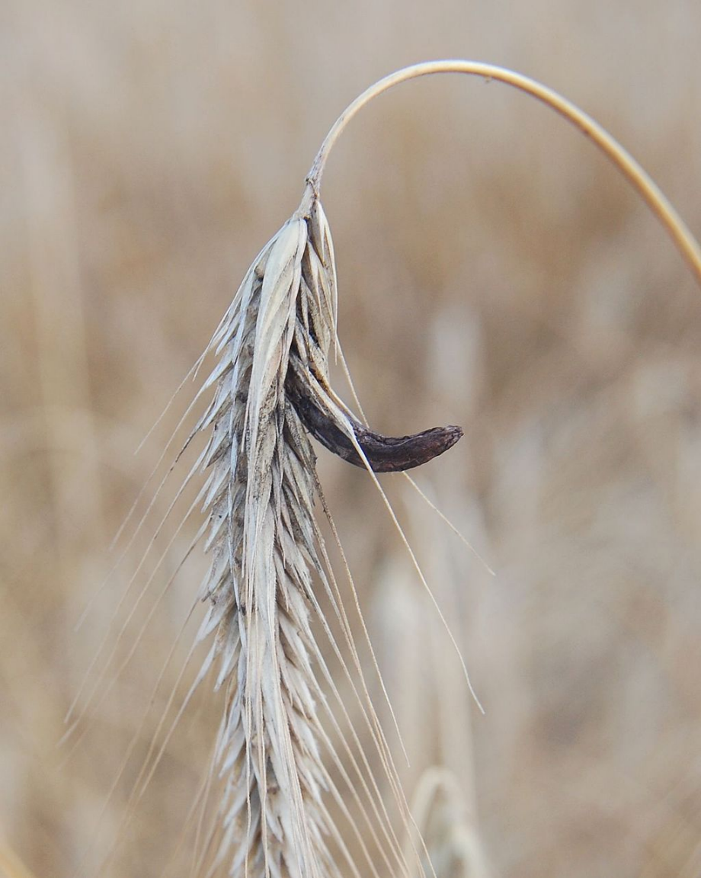
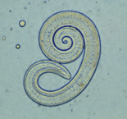
Trichinen (Nematoden), Protozoa (Giardia lamblia-extrazellulär und Cryptosporidium parvum-intrazellulär) und Echinokokken (E. multilocularis und E. granulosus)
Pilze und Parasiten
Aspergillus flavus → Aflatoxin
Aspergillus ochraceus → Ochratoxin
Foto von Accipiter (R. Altenkamp, Berlin)
Trichinenlarve, aus Kapsel befreut
Bild: Wikipedia
Notes:
https://de.wikipedia.org/wiki/Trichinen#/media/Datei:Trichinella_larv1_DPDx.JPG

Slide 12
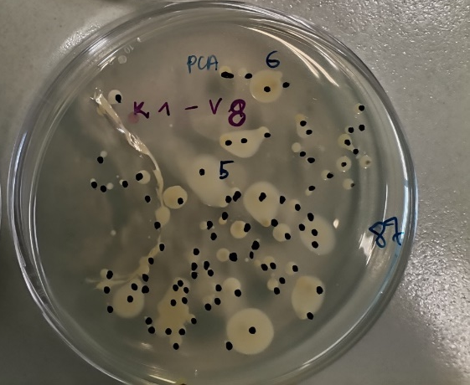
Verderbserreger und Markerorganismen
Essigsäurebakterien
Acinetobacter sp.
Laktobazillen
Clostridium perfringens
Osmotolerante Hefen
Enterobakterien (Enterobacteriaceae)
  Coliforme Bakterien
    Escherichia coli
Enterokokken
Clostridium perfringens
Koagulase-positive Staphylokokken
Pilze

Slide 13
Biofilme
Sind eine Community von Mikroorganismen, die an eine solide Oberfläche gebunden sind
90% der mikrobiellen Biomasse
Viele Mikroorganismen seit vielen Jahrmillionen in Biofilmen organisiert
Formieren sich sehr rasch (innerhalb 10-15min)
Resistent gegen Reinigung- & Desinfektionsmitteln
Exopolysaccharide, schwierig zu eliminieren
C

Slide 14
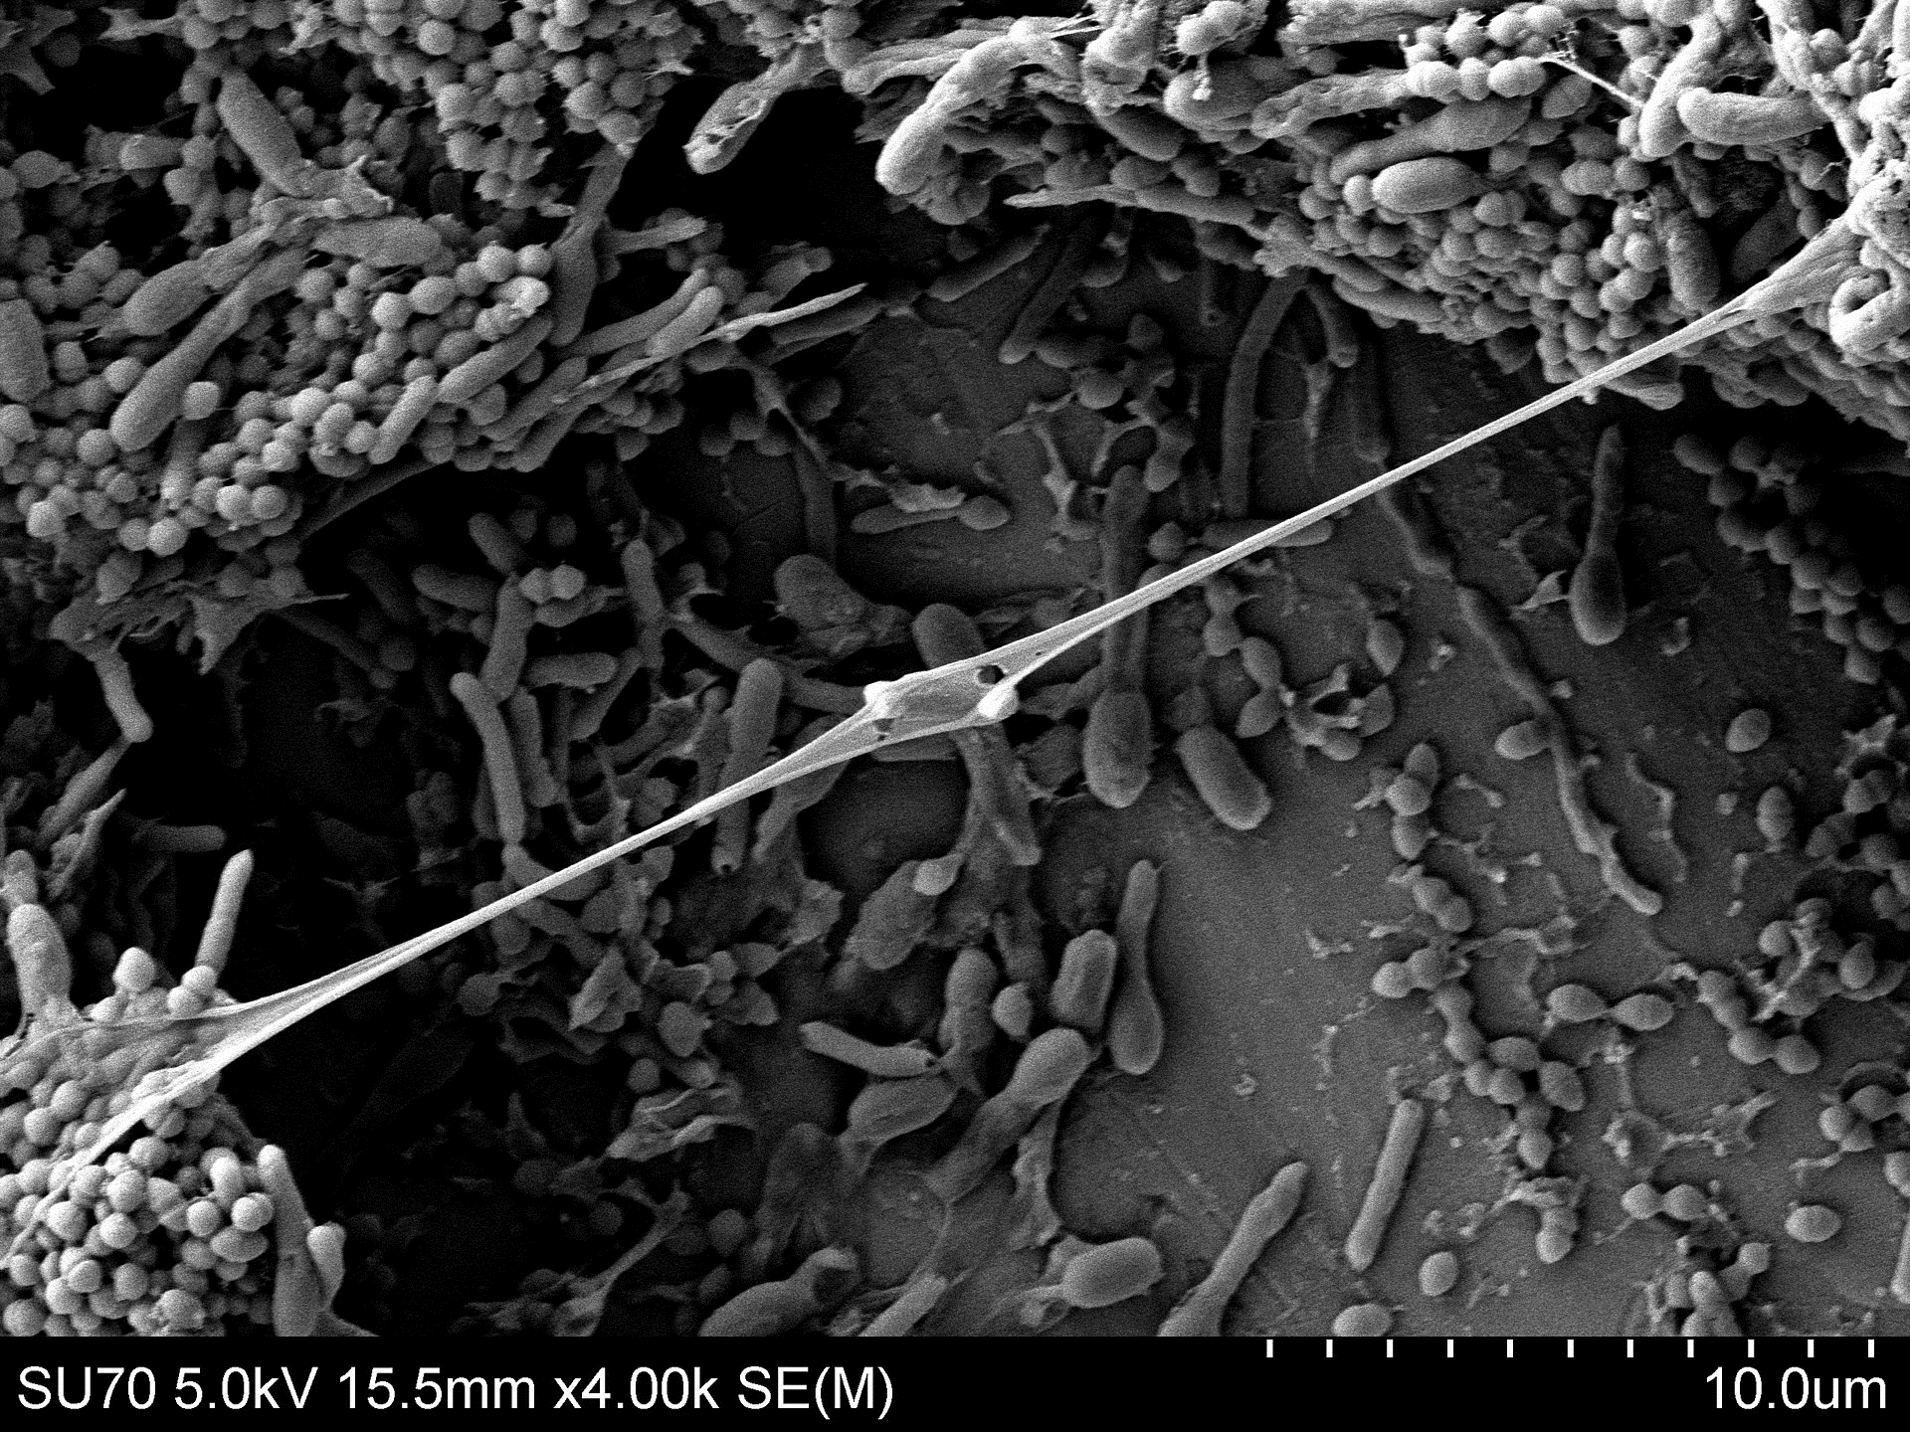
Krzysztof A. Zacharski via Wikipedia
Notes:
https://de.wikipedia.org/wiki/Biofilm#/media/Datei:Mixed-culture_biofilm.jpg

Slide 15
CDC/ Rodney M. Donlan, Ph.D.; Janice Carr
Notes:
https://phil.cdc.gov/details.aspx?pid=7484

Slide 16
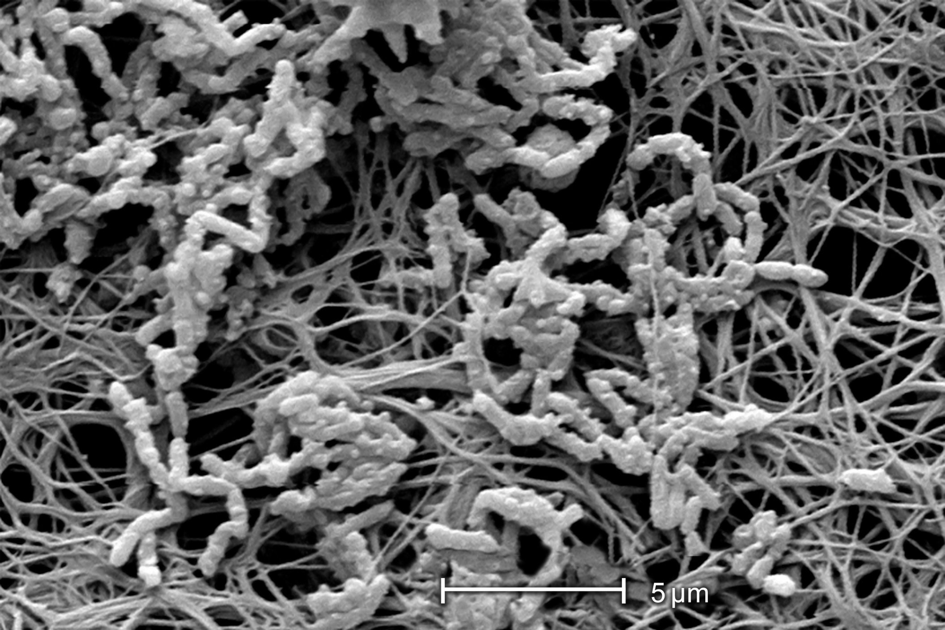
Janice Haney Carr
Notes:
https://phil.cdc.gov/Details.aspx?pid=10548

Slide 17
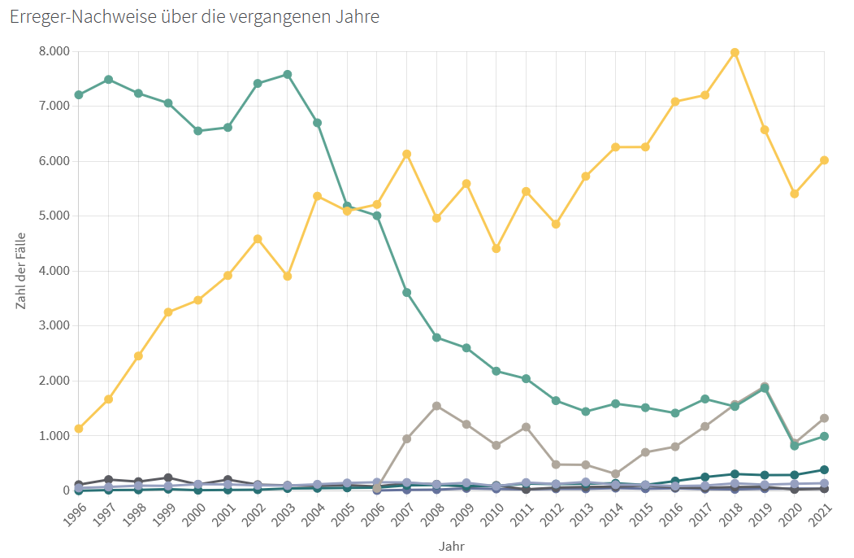
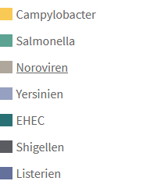
AGES Zoonose Bericht
%
%
https://www.ages.at/mensch/krankheit/zoonosen
Notes:
Vorkommen
Infektionen durch Campylobacter sind weltweit verbreitet und treten gehäuft in der warmen Jahreszeit auf. Sie stellen neben den Salmonellen die bedeutendsten Erreger bakterieller Darmerkrankungen beim Menschen dar. In Österreich liegt auch im Jahr 2019 die Campylobacteriose an erster Stelle der gemeldeten lebensmittelbedingten bakteriellen Infektionskrankheiten.
Infektionsweg
Die Campylobacteriose des Menschen gilt hauptsächlich als nahrungsmittelbedingte Infektion. Hauptinfektionsquellen stellen in erster Linie unzureichend erhitztes Geflügelfleisch, damit kontaminierte nicht erhitzte Speisen (z. B. nach Verwendung desselben Schneidbrettes ohne gründliche Reinigung nach Zerlegen des Geflügels) und Rohmilch dar. Spezielles Augenmerk muss auf strengste Hygiene bei der Speisenzubereitung gelegt werden, um Kreuzkontaminationen zwischen rohem Fleisch und anderen Lebensmitteln zu vermeiden. Eine direkte Übertragung von Mensch zu Mensch (fäkal-oral) ist selten.
Inkubationszeit
Meist 2 bis 5 Tage, abhängig von der aufgenommenen Keimzahl. Bereits etwa 500 Keime reichen für das Angehen der Krankheit beim Menschen aus; auf einem Gramm Geflügelhaut können mehr als 10.000 Kolonie-bildende Einheiten (KBE) gefunden werden.
https://www.ages.at/mensch/krankheit/zoonosen

Slide 18
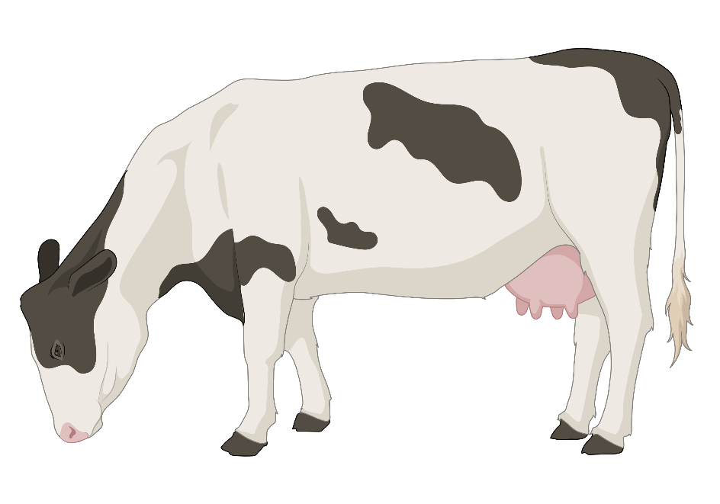
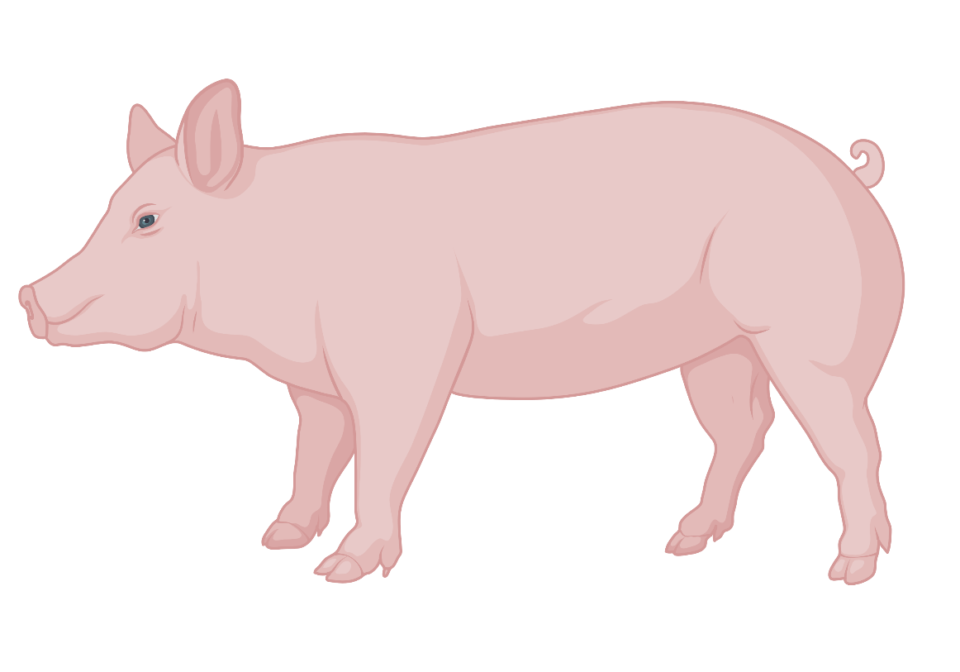
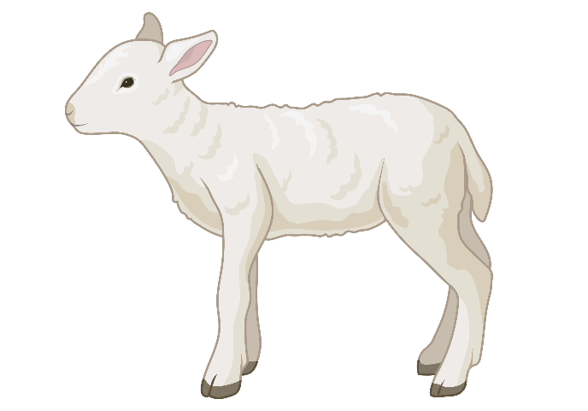
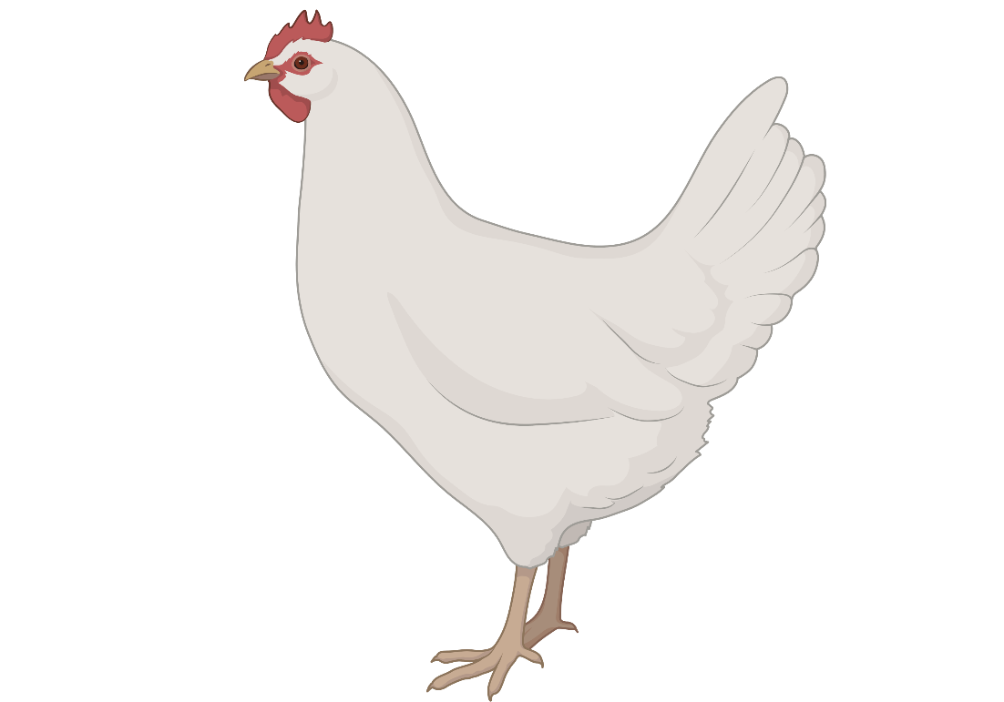


Bevorzugte Habitate der bakteriellen LM-Vergifter in der Lebensmittelkette
S. aureus
Yersinia enterocolitica
VTEC
Salmonella spp.
Mycobacteria
Brucella melitiensis
Campylobacter spp.
Sporenbildner
Listeria monocytogenes
Salmonella spp.
VTEC
Created with BioRender.com

Slide 19
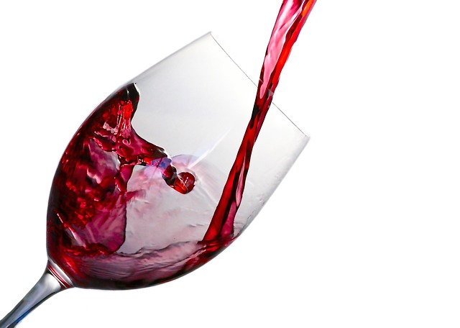
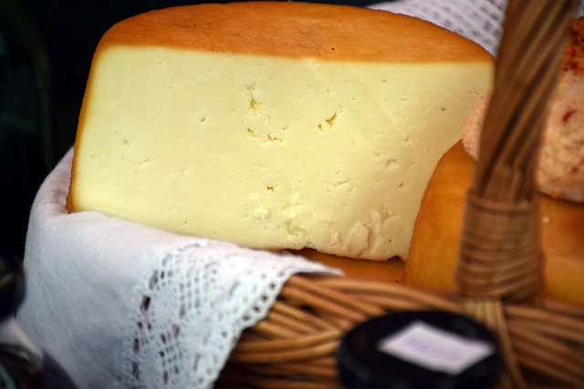
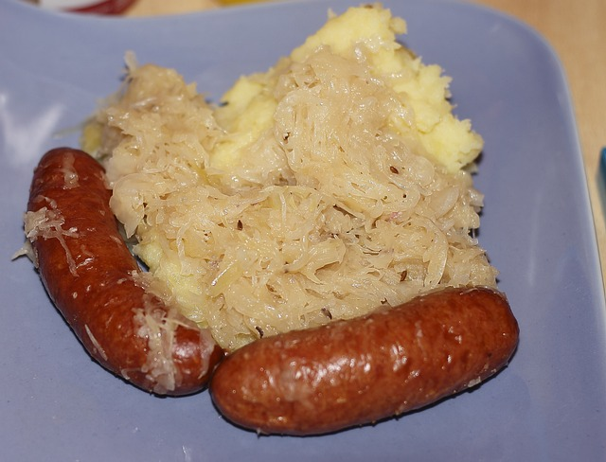
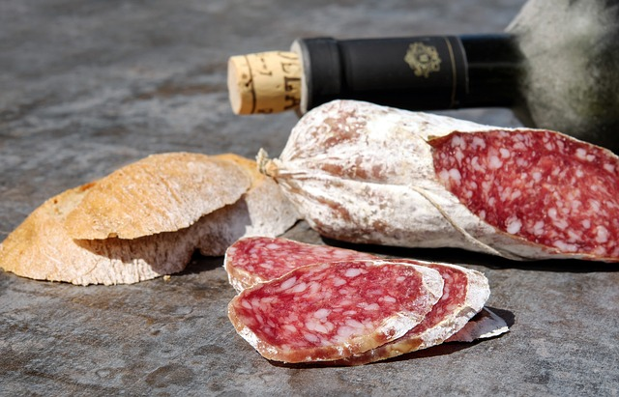
Fermentierte LM
https://pixabay.com
Notes:
https://pixabay.com/de/photos/salami-wurst-geschnitten-deftig-2645403/
https://pixabay.com/de/photos/sauerkraut-wurst-essen-lebensmittel-655062/
https://pixabay.com/de/photos/wein-spritzen-glas-rot-alkohol-1543170/
https://pixabay.com/de/photos/k%c3%a4se-kuhk%c3%a4se-milch-lebensmittel-1163161/

Slide 20
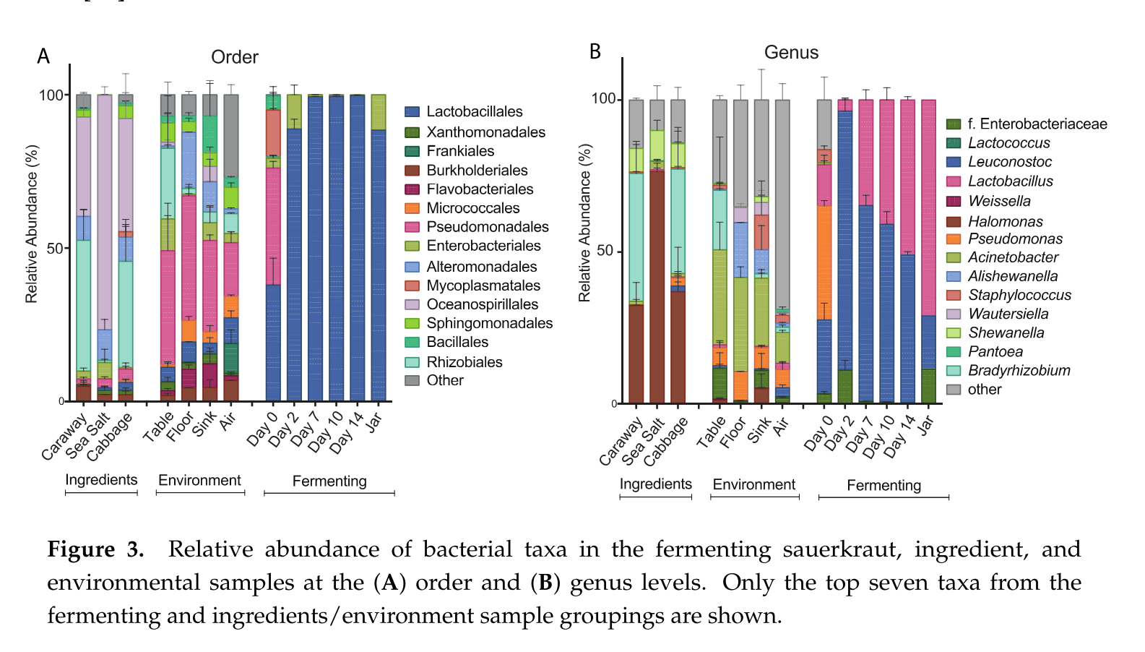
Sauerkraut
Phasen:
Mischflora mit Gasbildung bei 20°C
Heterofermentative LAB durch sinkenden O₂ → pH sinkt
Hetero- + homofermentative LAB mit intensiver Gärung
(L. plantarum)
Spätphase mit Verwertung restlicher Kohlenhydrate und Aromabildung
Zabat, M. A., Sano, W. H., Wurster, J. I., Cabral, D. J., & Belenky, P. (2018). Microbial community analysis of sauerkraut fermentation reveals a stable and rapidly established community. Foods, 7(5), 77.

Slide 21
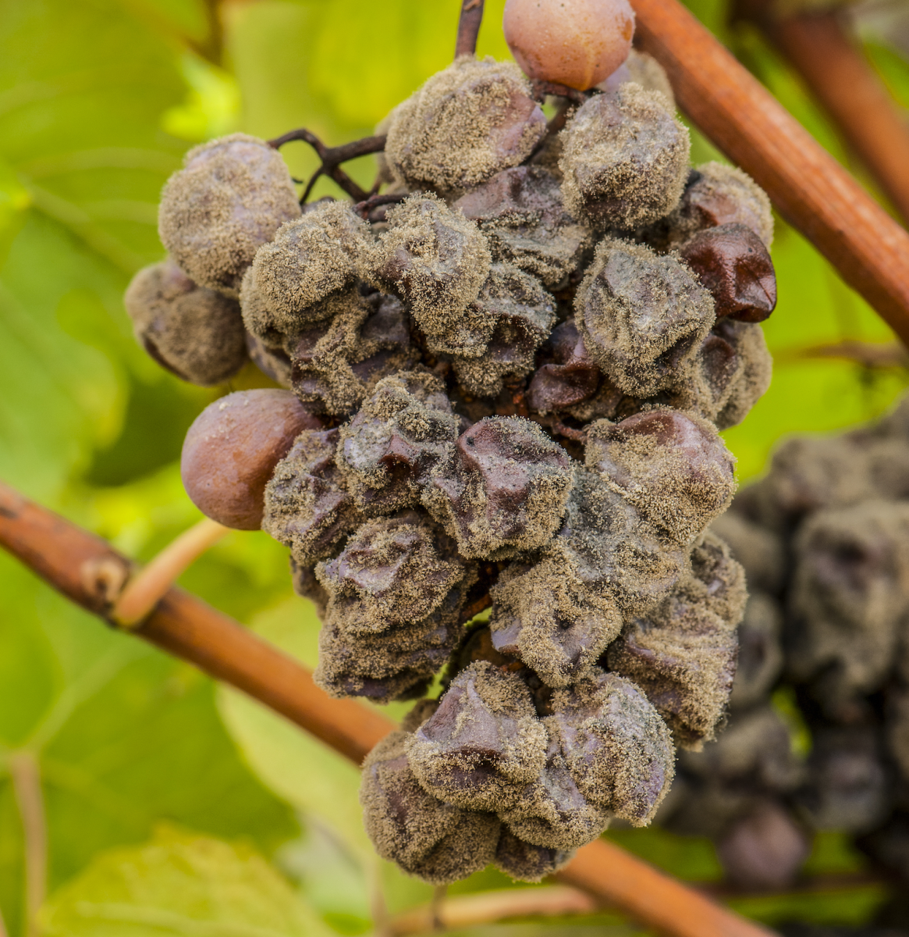
Wein
Schutzsysteme Pflanzen:
Cuticula
Gerbstoffe
Chlorophyll
Fruchtsäuren
Hemmstoffe (Salicylsäure)
Mikroorganismen:
Botrytis cinerea
Aspergillus niger
Osmophile/osmotolerante Hefen
Fermentationen:
Edelfäule
Alkoholische Gärung
Malolaktische Gärung
www.vinoble.org
Notes:
https://www.vinoble.org/sites/default/files/media/vinoble_botrytis2.png

Slide 22
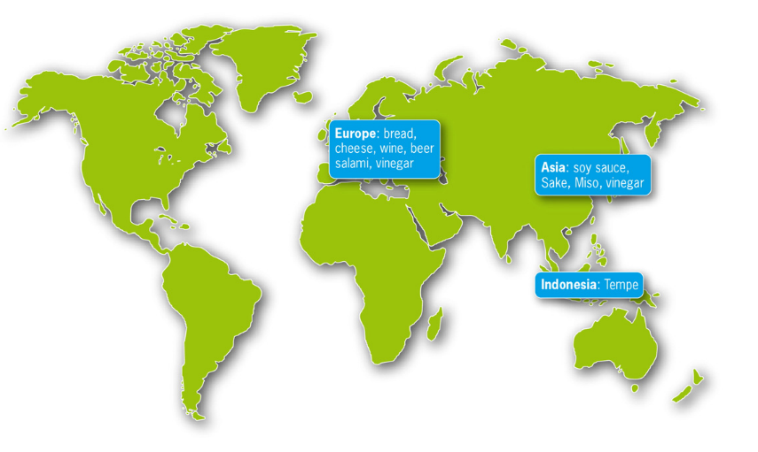
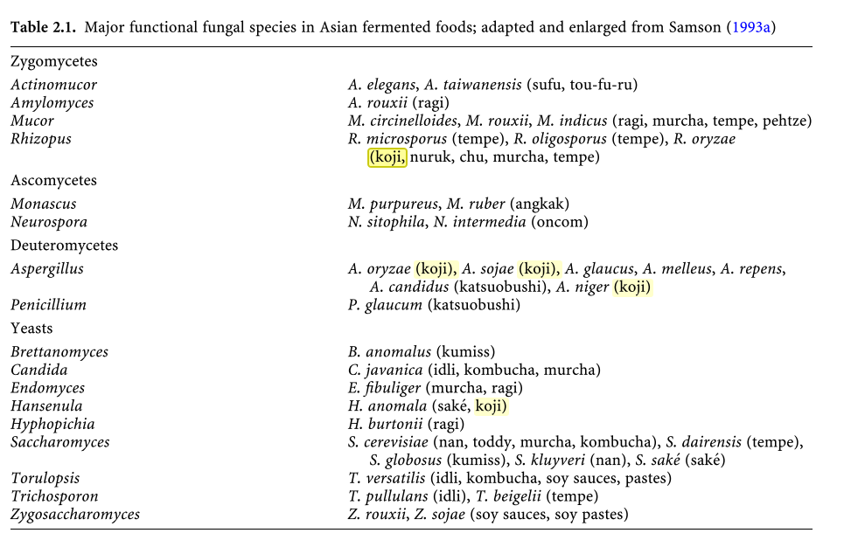
Fermentierte LM - Asien
Zhu Y. et al, Koji – where East meets West in fermentation. Biotechnology Advances (2013), ISSN 0734-9750, https://doi.org/10.1016/j.biotechadv.2013.07.001.
Nout, M.J. & Aidoo, Kofi. (2010). Asian Fungal Fermented Food. 10.1007/978-3-642-11458-8_2.
Notes:
https://pixabay.com/get/gb1e4878f34881e47dec43f000d299a33973df08e170b6094e8a87339d24afb5894c3ce988452c572feff9cb2ddea335fc64d58ba11ab527db4e0548a655b83db24e3d52cfa678be90632e6197d59411f_640.jpg
https://pixabay.com/de/photos/tempeh-lebensmittel-sojabohne-4930032/

Slide 23
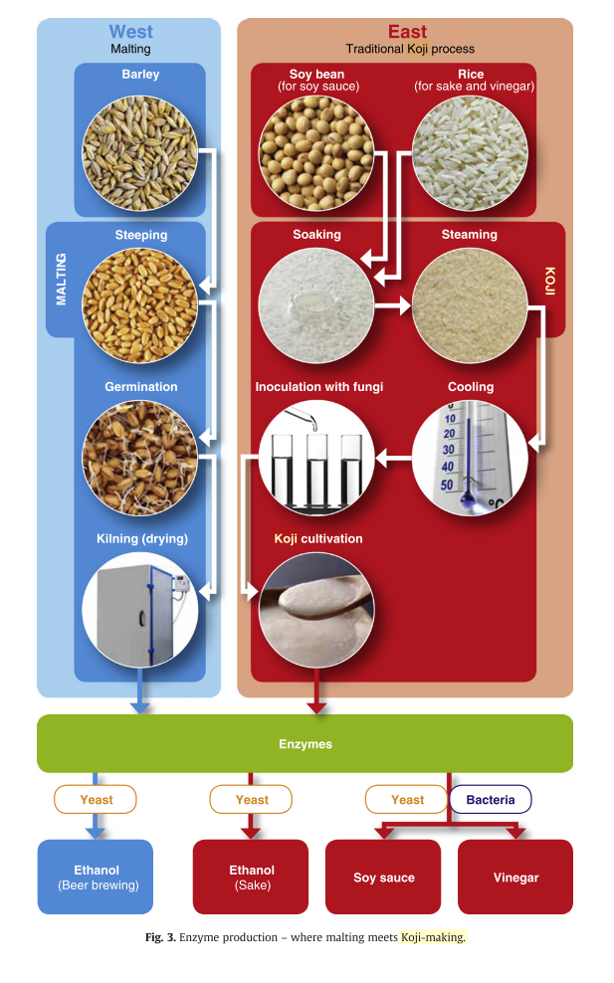
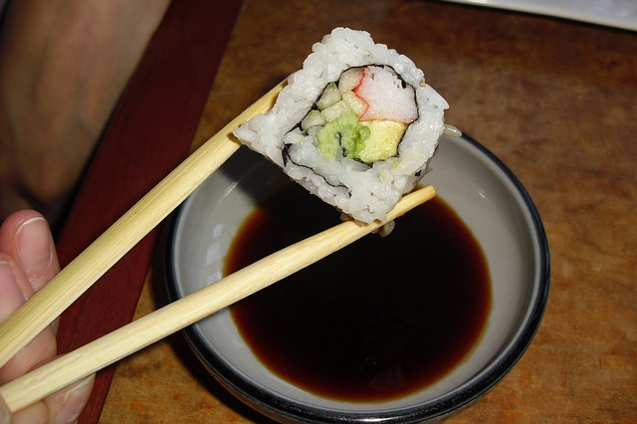
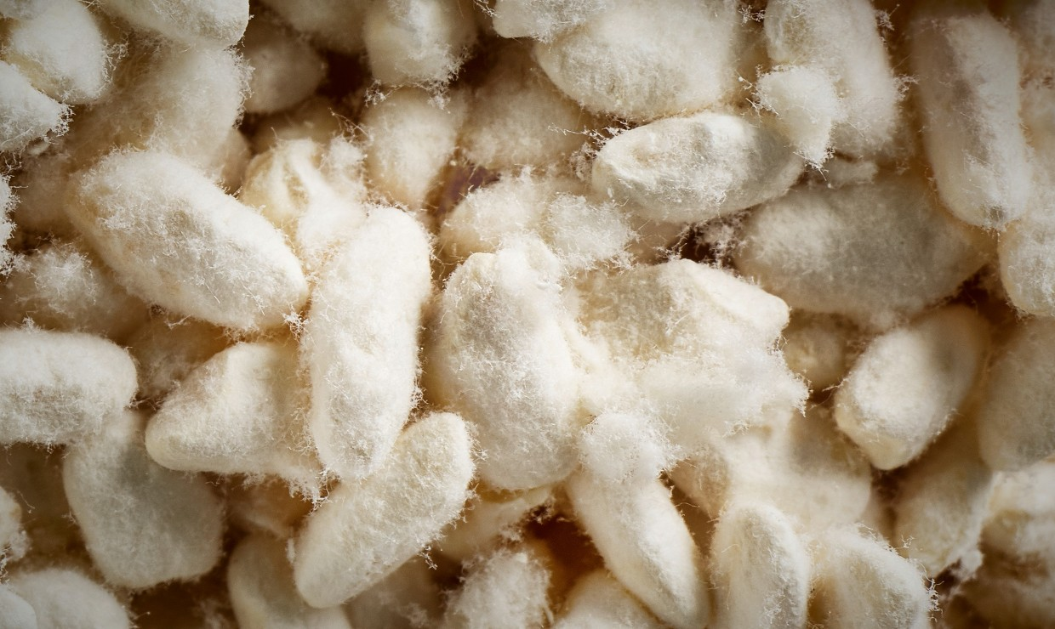
Koji - Shoyu
Aspergillus oryzae
https://schweizerfleisch.ch/stories/der-wunderpilz-faszination-koji-fermentation
Zhu Y. et al, Koji – where East meets West in fermentation. Biotechnology Advances (2013), ISSN 0734-9750, https://doi.org/10.1016/j.biotechadv.2013.07.001.
Nout, M.J. & Aidoo, Kofi. (2010). Asian Fungal Fermented Food. 10.1007/978-3-642-11458-8_2.
Notes:
https://schweizerfleisch.ch/stories/der-wunderpilz-faszination-koji-fermentation

Slide 24
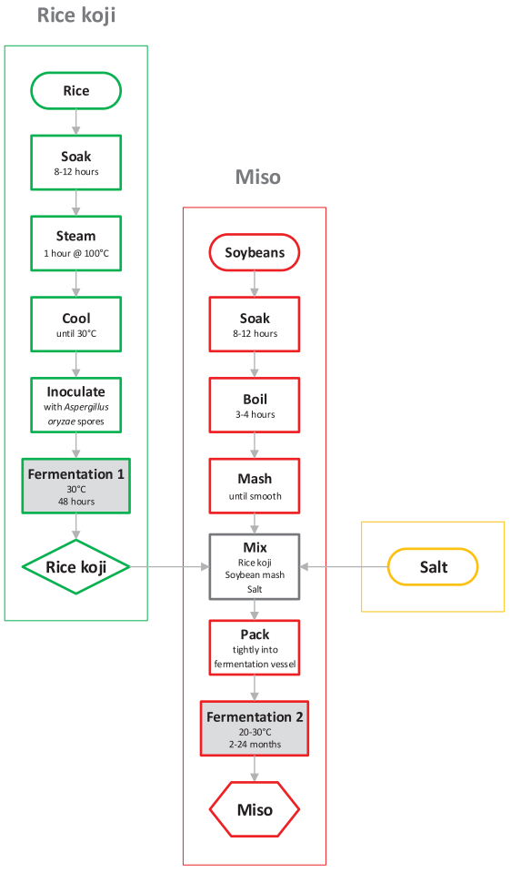
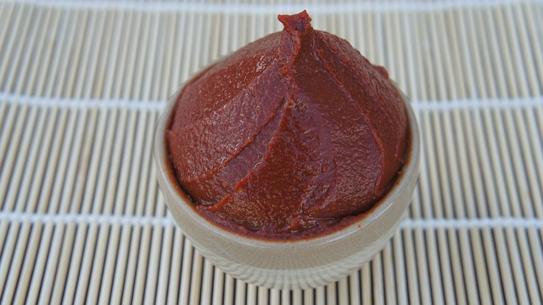
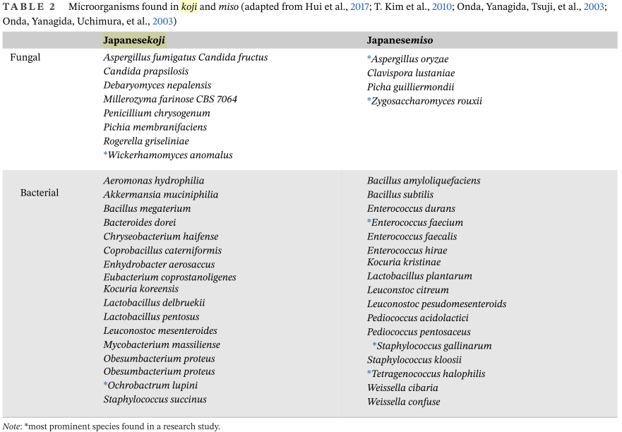
Koji - Miso
Allwood, J, Wakeling, L, Bean, D. Fermentation and the microbial community of Japanese koji and miso: A review. J Food Sci. 2021; 86: 2194– 2207. https://doi.org/10.1111/1750-3841.15773
Zhu Y. et al, Koji – where East meets West in fermentation. Biotechnology Advances (2013), ISSN 0734-9750, https://doi.org/10.1016/j.biotechadv.2013.07.001.
Nout, M.J. & Aidoo, Kofi. (2010). Asian Fungal Fermented Food. 10.1007/978-3-642-11458-8_2.
Notes:
https://pixabay.com/de/photos/kochujang-miso-meju-food-fotografie-934742/

Slide 25
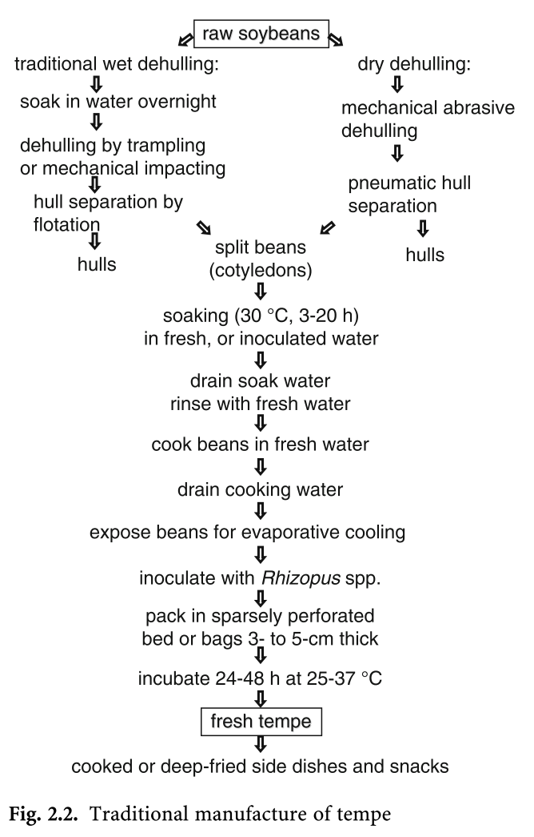
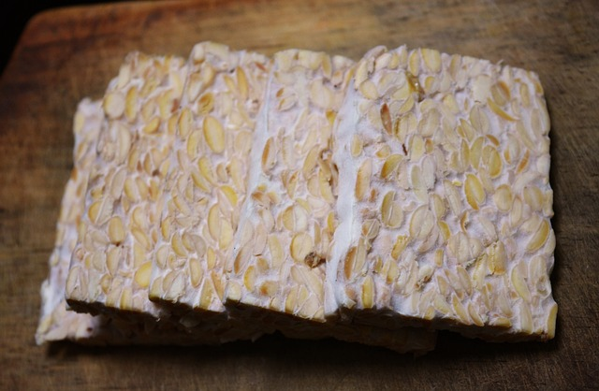
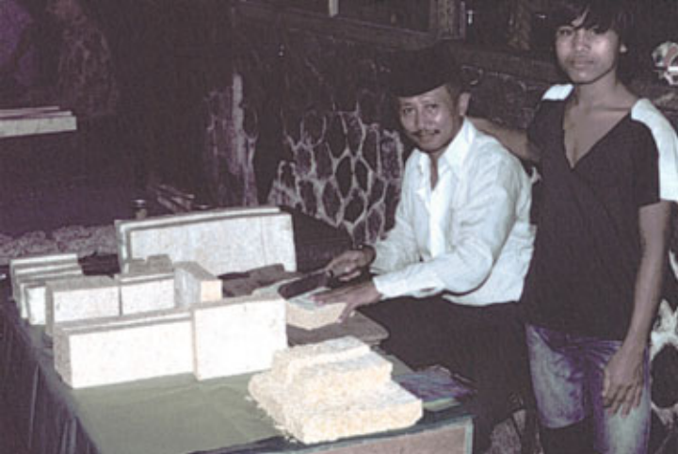
Tempeh
Bild von Mochamad Arief auf Pixabay
Nout, M.J. & Aidoo, Kofi. (2010). Asian Fungal Fermented Food. 10.1007/978-3-642-11458-8_2.
Notes:
Produced in Indonesia for centuries using fermentation from Rhizopus oligosporus, still mostly artisanal
Weiß, teilweise gekochte Soyabohnen mit Schimmel durchwachsen
teilweise mit Tofuresten, Tapioca und Kokosnuss gestreckt
Geschmack: Pilz-ähnlich, nussig, pfeffrig (freie Fettsäuren)
Serviert fein geschnitten mit Fisch- oder Sojasauce, oder frittiert, in Suppen oder als Fleischersatz
Rhizopus oligosporus – Wachstum bis 42°C, starke proteo- und lipolytische Eigenschaften
~1/3 des Fett der Bohne zu freien Fettsäuren, erhöht Vitamin B12 und weicht Bohne auf

Slide 26
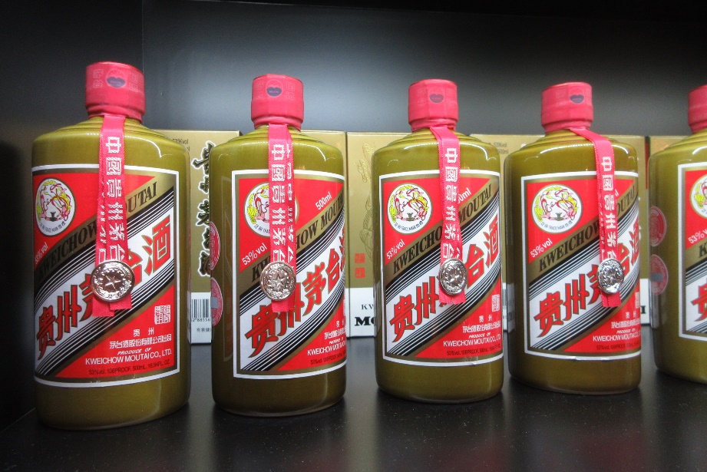
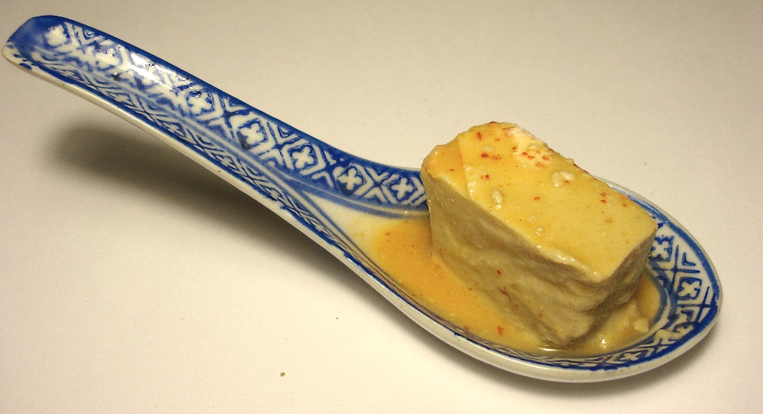
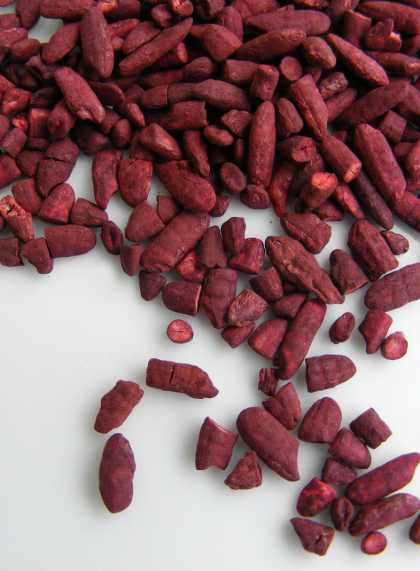
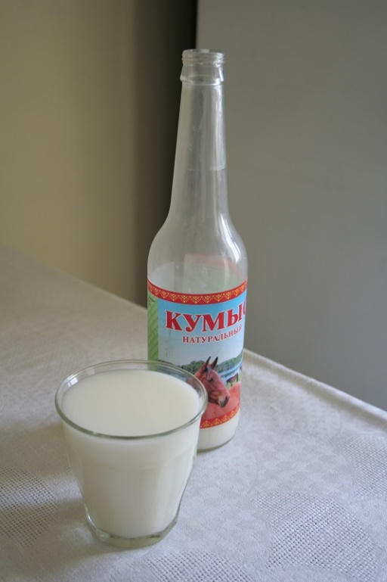
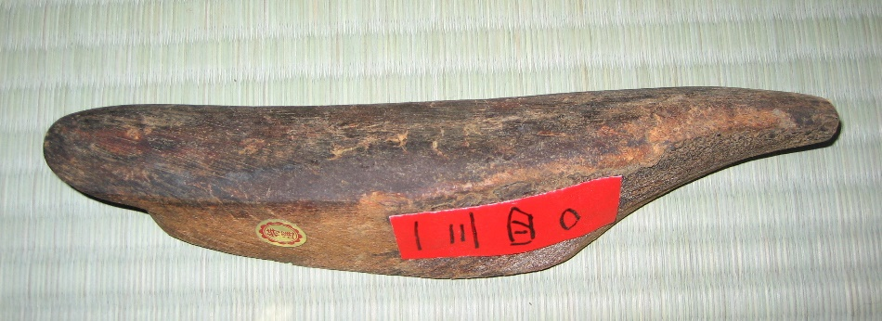
Weitere LM
Furu (Mucor sp. + Rhizopus sp.)
Foto von Hmm... Via Wikipedia
Maotai (Hirse-Schnapps)
Foto von HunagnTwuai
Kumis/Airag (Lactobazillen)
Foto von A.Savin Via Wikipedia
Angkak (Monascus purpureus)
Foto von FotoosVanRobin via Flickr
Katsuboshi (Aspergillus amstelodami)
Foto von Andy king50 Via Wikipedia
Notes:
Furu: https://www.sciencedirect.com/science/article/pii/S0963996922012418
https://en.wikipedia.org/wiki/Maotai#/media/File:HK_Wan_Chai_North_%E7%81%A3%E4%BB%94%E5%8C%97_Grand_Hyatt_Hotel_%E4%BF%9D%E5%88%A9%E9%9B%86%E5%9C%98_Poly_Auction_preview_exhibits_%E6%8B%8D%E8%B3%A3_Moutai_%E8%B2%B4%E5%B7%9E%E8%8C%85%E5%8F%B0%E9%85%92_Maotai_%E5%A4%A7%E9%BA%AF%E7%99%BD%E9%85%92_Sept_2017_IX1_07_label.jpg
https://en.wikipedia.org/wiki/Red_yeast_rice#/media/File:Red_yeast_rice.jpg
Katsuboshi: https://www.sciencedirect.com/science/article/pii/S0168160520301483
Kumis: https://www.sciencedirect.com/science/article/pii/S1756464618305991

Slide 27
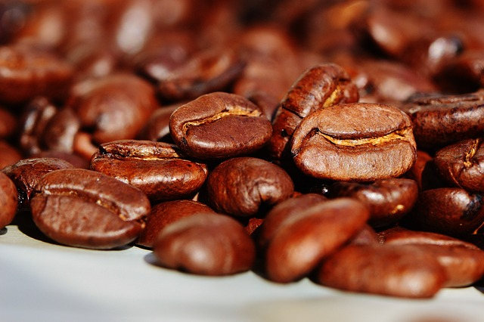
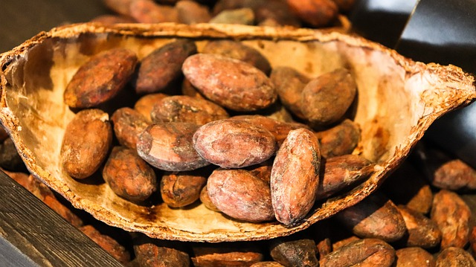
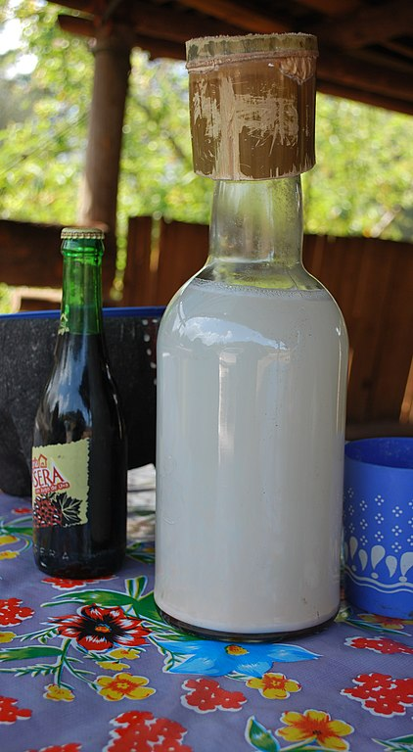
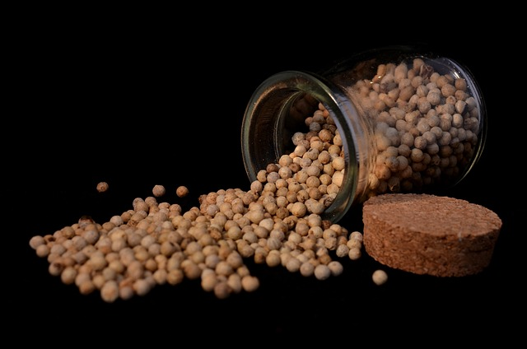
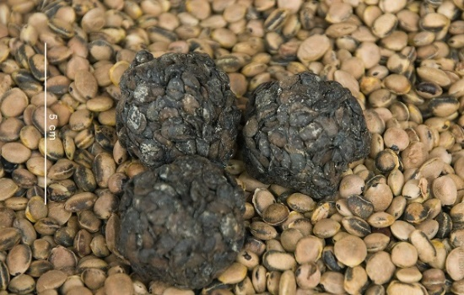
Aus der ganzen Welt
AlejandroLinaresGarcia via Wikipedia
Notes:
Im Uhrzeigersinn (Mitte Start)
Pulque – aus Agaven, Fermentation Zymomonas mobilis (Bakterium, keine Hefe!)
Kaffee
Sumbala – Aus Néré-Samen (Afrika) – „Suppenwürfel“ salzig
Weißer Pfeffer – Schwarzer Pfeffer eingeweicht
Kakao-Bohnen – durch Hefen/LAB, dann durch Essigsäure-Bakterien
https://pixabay.com/de/photos/kakao-schokolade-lebensmittel-essen-3995994/
https://pixabay.com/de/photos/kaffeebohnen-kaffee-ger%C3%B6stet-1291656/
https://pixabay.com/de/photos/pfeffer-w%C3%BCrze-w%C3%BCrzen-wei%C3%9Fer-pfeffer-525696/
https://en.wikipedia.org/wiki/File:Pulquebottle.JPG
https://en.wikipedia.org/wiki/Sumbala#/media/File:Sumbala_balls_and_the_African_locust_bean_seeds_they_are_prepared_from_(Kera_(D%C3%A9dougou_District),_Burkina_Faso,_June_2014).jpg

Slide 28


Danke an Martin Wagner für das Bereitstellen von Folien.
Graphiken dieser Präsentation wurden mit Hilfe von biorender.com gemacht.
Sparkling Science Projekt „Micro-Tramper“, Projektleitung: Evelyne Selberherr
Mitwirkende: Moritz Hartmann, Cameron Strachan, Monika Dzieciol

